Slide 1
Использование ЭОР и ЦОР на уроках русского языка и литературы.
Подготовила учитель
русского языка и литературы
Суханова А.И.

Slide 3
Цель работы:
Использование ЭОР на уроках русского языка и литературы с целью повышения мотивации учащихся, подготовки к ГИА;
Повышение качества образования, а также развитие самостоятельной
творческой и исследовательской
деятельности учащихся.

Slide 4
Ресурсы, размещённые на федеральных Интернет-порталах
Единая коллекция цифровых образовательных ресурсов
Федеральный центр информационно-образовательных ресурсов

Slide 5
Электронные образовательные ресурсы (ЭОР) - это совокупность средств программного, информационного, технического и организационного обеспечения, электронных изданий, размещаемая на машиночитаемых носителях или в сети.
Цифровые образовательные ресурсы (ЦОР) - это представленные в цифровой форме фотографии, видеофрагменты, статические и динамические модели, объекты виртуальной реальности и интерактивного моделирования, картографические материалы, звукозаписи, символьные объекты и деловая графика, текстовые документы и иные учебные материалы, необходимые для организации учебного процесса.

Slide 6
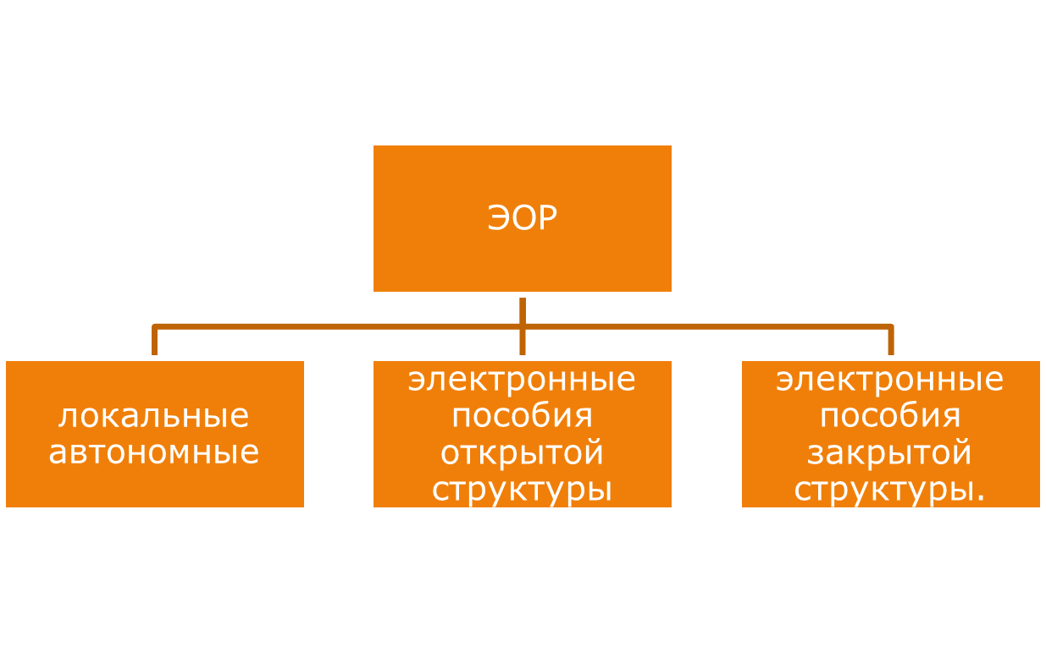
Классификация ЭОР на основании жанровых и основных функциональных особенностей

Slide 7
Локальные автономные ЭОР
Мультимедиа уроки, статичные и интерактивные иллюстрации, анимации, статичные, интерактивные и аудио учебные тексты, словари, статичные и интерактивные таблицы и схемы, электронные задания и тесты.
Каждый из этих ресурсов можно просмотреть непосредственно со страницы ЕК или перенести на свой компьютер.
Сложные учебные и учебно-методические комплексы, компонентами которых являются локальные автономные ЭОР, перечисленные выше. Каждый из компонентов можно просмотреть и перенести на свой компьютер, но для полноценной работы, как правило, необходимо установить на локальный компьютер все ресурсы подобного пособия.

Slide 8
Электронные пособия закрытой структуры
С ними можно работать только по заданным траекториям, их компоненты не подлежат извлечению.
Например:
Инновационный учебный материал Учим правила по алгоритму;
Инновационный учебный материал XIX век Отечественная история, литература и искусство;
Инновационный учебный материал Соната. Мировая культура в зеркале музыкального искусства.

Slide 9
ПРИМЕРЫ:
Мультимедиа урок «Имя существительное, его роль и значение. Что за часть речи имя существительное?»
Статичные и интерактивные иллюстрации: иллюстрация А. Блок
Указательные местоимения
Интерактивные тексты, задания, загадки:
Причастный оборот - сложноподчинённое предложение
Имя существительное

Slide 10
Основные направления использования электронных образовательных ресурсов
на уроках:
- визуальная информация (иллюстративный, наглядный материал);
-интерактивный демонстрационный материал; (упражнения, опорные схемы, таблицы, понятия);
- тренажёр;
- контроль над умениями, навыками обучающихся;
- самостоятельная поисковая, творческая работа.

Slide 11
Остановимся на тех ресурсах, которые чаще всего используются на уроках русского языка и литературы.
1. Презентации.
2. Анимации и иллюстрации. Используем при объяснении нового материала: эти ресурсы наглядно демонстрируют учебный материал, позволяют наблюдать различные явления языка.
3. Интерактивные таблицы, схемы. С помощью таблиц ребята учатся анализировать языковые явления, делать выводы и обобщения, схематично представлять языковой материал.
4. Интерактивные тесты. Это и тесты из коллекций ЦОР, и тесты, содержащиеся на дисках Виртуальной школы Кирилла и Мефодия.
5. Выполнение практических занятий по дисциплине «Литература» - можно виртуально посетить музей, театр, библиотеки; прослушать музыкальные коллекции и т.д.
6. Исследовательская работа с ЭОР позволяет не только самостоятельно изучать описания объектов, процессов, явлений, но и работать с ними в интерактивном режиме, решать проблемные ситуации и связывать полученные знания с явлениями из жизни.

Slide 12
Анимации – это те же анимированные рисунки, эффект движения которых достигается за счет быстрой покадровой смены изображения. Следует сказать, что деление ЭОР на интерактивные рисунки и анимации условное, так как и на тех и на других изображение представлено в динамике. Анимации наглядно демонстрируют изменения, происходящие с единицами языка, служат для их семантизации, предлагают образец речевого поведения

Slide 13
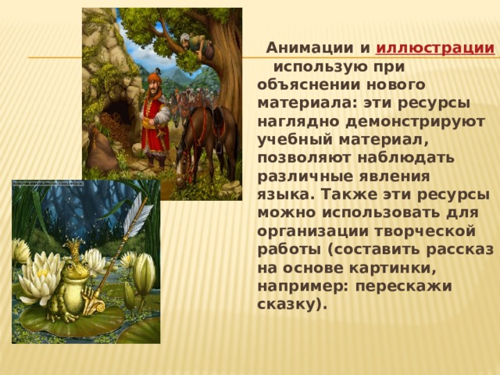

Slide 14
Демонстрационно-опорным материалом служат и интерактивные схемы. Они представляют собой схемы с текстовым сопровождением или просто текст (часто с графическими обозначениями) и состоят из сменных экранов, которые управляются кнопками «вперед»/«назад».

Slide 15
Интерактивная таблица является многокомпонентным электронным ресурсом, поддерживающим, как правило, параграф учебника в полном объеме или его значительную часть. Информационное наполнение интерактивной таблицы снабжено всплывающими подсказками, а ячейки содержат вложения с дополнительной информацией. Интерактивные таблицы имеют несколько уровней интерактивности и, следовательно, включают учебный материал различного уровня сложности, а также комментарии к нему. Каждый уровень таблицы становится предметом для анализа, сопоставления, обсуждения. Учебные единицы, содержащиеся в ячейках ряда таблиц, озвучены и проиллюстрированы рисунками или анимациями. Порционная подача материала диктуется дидактическими целями: теорию можно подкрепить содержащимися внутри таблицы примерами или, наоборот, «спрятать» формулировку правила в одно из открывающихся окон.

Slide 16
Тренировочно-контролирующие материалы
Ресурсы данного вида представляют собой электронные задания, снабженные помощью и механизмом обратной связи. Некоторые задания снабжены иллюстрациями. Основная функция заданий тренировочная на этапе закрепления и контролирующая на этапе контроля. В коллекцию входят как одиночные задания, так и тесты, представляющие собой систему электронных заданий

Slide 20
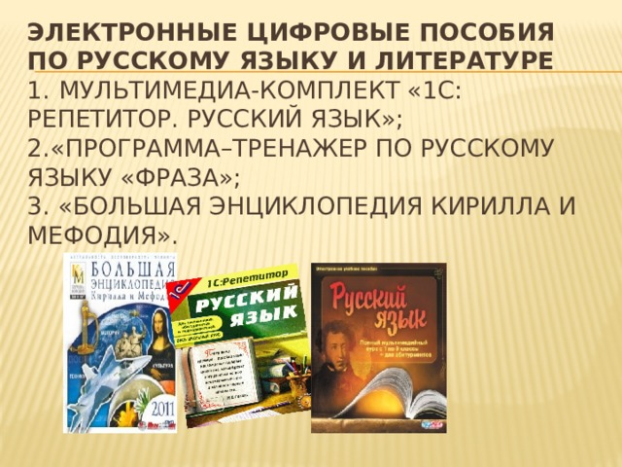

Slide 21
Применение ЭОР на уроках
помогает добиться следующих
результатов:
• создавать учителем и учащимися базы,
включающей в себя презентации по
биографиям и творчеству писателей;
• усиливает интерес к изучению предмета;
• позволяет рационально распределять
время урока;
• помогает доходчиво объяснять материал,
делать его интересным.
• повышает качество обучения;

Slide 22
В заключение следует сказать, что созданный на настоящий момент массив ЭОР по предметам «Русский язык» и «Литература» позволяет расширить набор педагогических приемов и методов учителя, нацелить учащихся на приобретение опыта поиска информации по предлагаемым вопросам, совершенствования своих умений и ключевых предметных компетенций. Разнообразные типы и виды ЭОР обладают вариативностью использования, способствуют поиску эффективных форм организации учебной деятельности.

Slide 23

Спасибо за внимание!

